Slide 1
TESK UNICEF ÇOCUK HAKLARI VE İŞ İLKELERİ PROGRAMI
Ç.H.İ.İ.P. Faaliyetleri
Serdar Dalmaz - TESK AB ve Dışilişkiler Uzmanı
MERSİN ve GAZİANTEP BİLGİLENDİRME TOPLANTILARI
12-15 Aralık 2023

Slide 2
Ç.H.İ.İ.P.
Türkiye Esnaf ve Sanatkarları Konfederasyonu (TESK) ve Birleşmiş Milletler Çocuklara Yardım Fonu (UNICEF) iş birliğiyle 2017 yılından bu yana yürütülen "Çocuk Hakları ve İş İlkeri Programı" ile çocuk işçiliği ile mücadele edilmesi, çocuk ve gençlere yönelik güvenli işbaşı eğitimi imkanlarının artırılması ve TESK’e bağlı esnaf ve işverenler nezdinde çocuk haklarının korunması amaçlanmaktadır.
ÇHİİP kapsamında 3 ana faaliyet planlanmaktadır;

Slide 3
Faaliyet 1. Depremin etkisine cevap vermek amacıyla KOBİ'lerde iş yeri temelli eğitim programlarına katılan Türk ve mülteci gençlere ve ergenlere destek sağlamak.
Faaliyet 1.1. Gençlere iş yeri temelli eğitim fırsatları sunan işyerlerinin depremden nasıl etkilendiğini anlamak amacıyla yapılacak hızlı bir değerlendirme çalışması
Faaliyet 1.2. Hızlı değerlendirme bulgularına dayanarak, yeniden yapılandırma süreçlerinde KOBİ'lerin Çocuk Hakları ve İş İlkelerini (ÇHİİ) benimsemesini teşvik etmek
Faaliyet 1.3. Hızlı değerlendirme bulgularına dayanarak, depremden etkilenen işyerlerinde gençlere nakit artı müdahaleler, işyerinde psikososyal destek ve sosyal etkinliklerle destek sağlamak

Slide 4
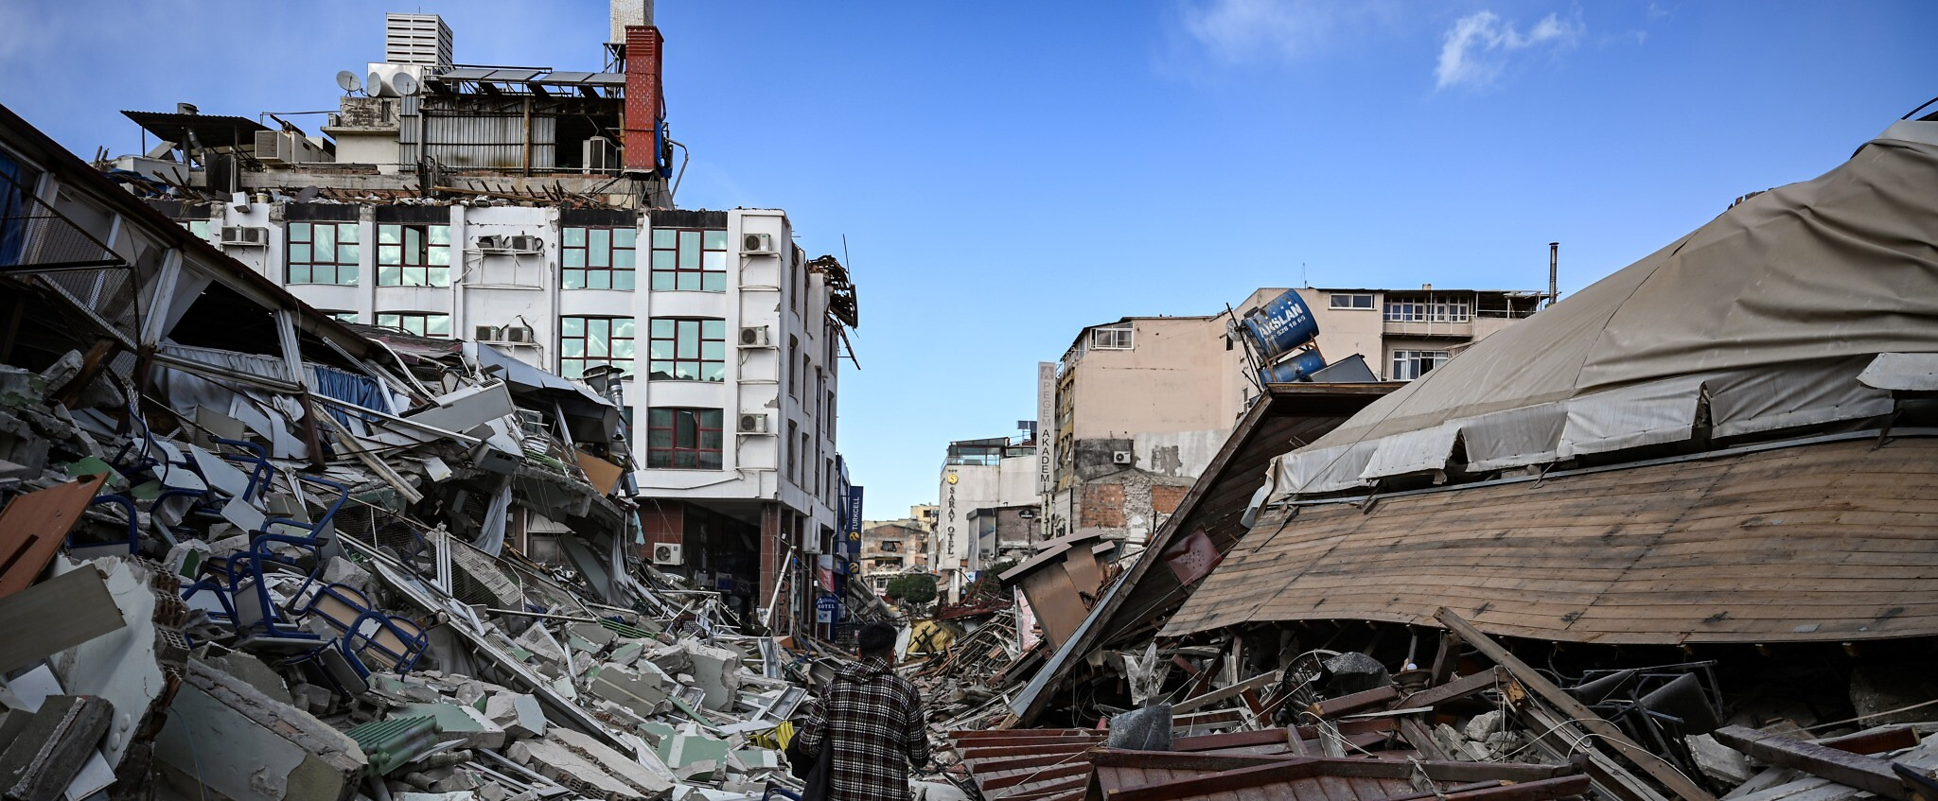
Faaliyet 1.1. Gençlere iş yeri temelli eğitim fırsatları sunan işyerlerinin depremden nasıl etkilendiğini anlamak amacıyla yapılacak hızlı bir değerlendirme çalışması
Bu faaliyet, deprem sonrasında işyeri temelli eğitim programları sunan işyerlerinin durumunu anlamayı ve bu doğrultuda somut öneriler geliştirmeyi amaçlamaktadır.
Bu analiz sırasında, işyerlerinin deprem sonrasındaki durumunu anlamaya yardımcı olacak tüm unsurlara dikkat edilmesi beklenmektedir. Analiz sürecinde ve sonuçları raporlaştırırken özellikle yerel düzeyde gerçek etki yaratacak, kapsayıcı ve hedef kitle odaklı öneriler sunulması planlanmaktadır.
Beklenen çıktılar
Mevcut raporların ve çalışmaların detaylı analizi
Raporların güncellenmesi
Yerel düzeyde gerçek etki yaratacak, pratik ve hedef kitle odaklı yerel faaliyet planı ve önerilerin çıkartılması

Slide 5
Faaliyet 1.2. Hızlı değerlendirme bulgularına dayanarak, yeniden yapılandırma süreçlerinde KOBİ'lerin Çocuk Hakları ve İş İlkelerini (ÇHİİ) benimsemesini teşvik etmek
Bu faaliyet, depremden etkilenen işyerlerinde çalışan hassas/kırılgan gençlere nakit artı müdahaleler, işyerinde psiko-sosyal destek ve sosyal etkinliklerle destek sağlamayı hedeflemektedir. Faaliyet 1.1'de gerçekleştirilen hızlı değerlendirme çalışmasının bulgularına dayanarak yürütülecek bu faaliyet, hedeflenen illerde hassas/kırılgan gençlere nakit destek sunmanın yanı sıra, psiko-sosyal destek ve sosyal etkinliklerle de destek sağlamayı amaçlamaktadır.
Beklenen çıktılar
- Hızlı değerlendirme bulgularına dayalı bilgilendirme çalışmalarının düzenlenmesi ve ÇHİİ'nin benimsenmesini teşvik eden somut önerilerin hedef kitleye aktarılması
- Bilgilendirme çalışmalarına katılan kişi sayısının takibi ve raporlanması

Slide 6
Faaliyet 1.3. Hızlı değerlendirme bulgularına dayanarak, depremden etkilenen işyerlerinde gençlere nakit artı müdahaleler, işyerinde psikososyal destek ve sosyal etkinliklerle destek sağlamak
Bu faaliyet, KOBİ'lerin yeniden yapılandırma süreçlerinde Çocuk Hakları ve İş İlkelerini (ÇHİİ) benimsemesini teşvik etmek için düzenlenecek bilgilendirme çalışmalarını kapsar. Bu çalışmalar, Faaliyet 1.1'de yapılan hızlı değerlendirme çalışmasının çıktılarına dayanacaktır.
Hızlı değerlendirme bulgularına dayanarak, yeniden yapılandırma süreçlerinde KOBİ'lerin ÇHİİ'nin benimsenmesini teşvik etmek için bilgilendirme çalışmaları yapılacaktır.
Bu çalışmalar, Hatay, Kahramanmaraş, Mersin, Gaziantep olmak üzere 4 ilde gerçekleştirilecektir. Her ilde 50 kişi olacak şekilde toplam 200 kişiye ulaşılarak, 2 gün süresince bilgilendirme yapılacaktır. Bu bilgilendirme çalışmalarının içeriği, Faaliyet 1.1'de geliştirilecek olan somut önerilere dayanmalıdır.
Beklenen çıktılar
Nakit desteği alacak gençleri belirlemek üzere kriterlerin belirlenmesi
Hassas/kırılgan gençler için belirlenen kriterlere uygun olarak TESK tarafında nakit desteği sağlanan faydalanıcıların takibi
Psikososyal/rehberlik desteği verilecek çocukların sayısının takibi ve raporlanması

Slide 7
Faaliyet 2. Depremin etkisine cevap vermek amacıyla KOBİ'lerde iş yeri temelli eğitim programlarına katılan Türk ve mülteci gençlere ve ergenlere destek sağlamak.
Faaliyet 2.1. Düzenli denetimlerle birlikte, Çocuk Hakları ve İş İlkeleri (ÇHİİ)'nin benimsenmesi ve uygulanması konusunda İDDG'lerin kurumsal kapasitesini güçlendirmek
Faaliyet 2.2. İDDG'nin işyeri ziyaretlerini gerçekleştirmesine destek olmak, Türk ve mülteci çocuklar arasında çalışma yaşamında yer alan veya çocuk işçiliği riski altında olanları tespit etmek ve meslek odaklı eğitim fırsatlarına, eğitime ve sosyal koruma hizmetlerine yönlendirmek, tespit edilen ve yönlendirilen çocukların sayısını raporlamak
Faaliyet 2.3. TESK'e bağlı KOBİ'lerin ÇHİİ'yi benimsemesi ve uygulaması konusunda destek sağlamak

Slide 8
İDDG Nedir? İş Yeri Denetleme ve Danışmanlık Grubu; 3308 sayılı Mesleki Eğitim Kanununa göre aday çırak ve çırak yetiştirmek isteyen işyerlerinin, pratik eğitim için elverişli olup olmadıklarının belirlenmesi, pratik eğitim veren işyerlerinin denetimi ve bu işyerlerine danışmanlık hizmetlerinin götürülmesi konularında yardımcı olurlar.
İDDG'lerin görevleri esas itibariyle: İşyeri tabanlı bir özdenetim mekanizmasıdır
1) Eğiticilerin elverişliliği,
2) İşyerinin elverişliliği,
3) Eğitimin programa uygunluğu,
4) İstihdamın sözleşmeye ve mevzuata uygunluğu, konularında denetim ve danışmanlık yapmaktır.
İşyerinde icra edilen meslek dalı veya dalları itibariyle işyerinin aşağıdaki sınıflandırmaya göre ait olduğu grubu belirlemek; izlemek ve gerektiğinde değiştirmek:
- Çıraklık eğitimine elverişli işyeri,
- Çıraklık eğitimine şartlı elverişli işyeri,
- Çıraklık eğitimine elverişsiz işyeri.

Slide 9
Faaliyet 2.1. Düzenli denetimlerle birlikte, Çocuk Hakları ve İş İlkeleri (ÇHİİ)'nin benimsenmesi ve uygulanması konusunda İDDG'lerin kurumsal kapasitesini güçlendirmek
Bu faaliyetin amacı, Çocuk Hakları ve İş İlkeleri'nin (ÇHİİ) benimsenmesi ve uygulanması konusunda İl İşyeri Denetleme ve Danışma Grupları'na (İDDG) kapasite geliştirme eğitimleri vermek ve bu yolla İDDG'lerin kurumsal kapasitesini güçlendirmektir.
ÇHİİ, iş sağlığı ve güvenliği, iş yeri ziyaretlerinde etkili iletişim ve dijitalleşme konularına odaklanarak, bu konularda eksiklikleri gidermek üzere uygulama esaslı eğitimler tasarlamak ve vermek ve aynı zamanda raporlama konularındaki eksikliklerin tamamlanması beklenmektedir.
Bu eğitimlerin İDDG üyelerinin sahaya çıktıklarında daha etkili ve pratikte uygulanabilecek iyi uygulamaları da içermesi beklenmektedir.
Beklenen çıktılar
11 ilden gelen toplam 44 İDDG üyesine yönelik 2 günlük kapasite geliştirme eğitimlerinin verilmesi

Slide 10
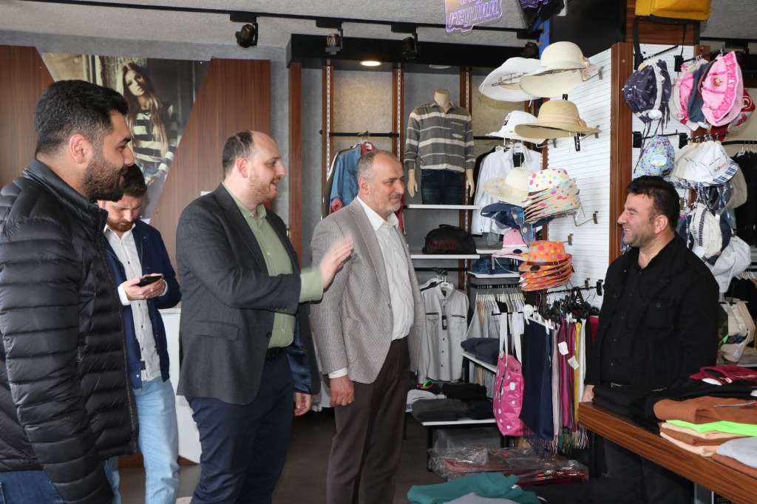
Faaliyet 2.2. İDDG'nin işyeri ziyaretlerini gerçekleştirmesine destek olmak, Türk ve mülteci çocuklar arasında çalışma yaşamında yer alan veya çocuk işçiliği riski altında olanları tespit etmek ve meslek odaklı eğitim fırsatlarına, eğitime ve sosyal koruma hizmetlerine yönlendirmek, tespit edilen ve yönlendirilen çocukların sayısını raporlamak
Bu faaliyetin amacı, İDDG’lerin işyeri ziyaretlerine destek vermek, iş yaşamında yer alan veya çocuk işçiliği riski altında olan Türk ve yabancı uyruklu çocukları tespit etmek ve bu çocukları meslek odaklı eğitim fırsatlarına, eğitime ve sosyal koruma hizmetlerine yönlendirmektir.
Beklenen çıktılar
11 ilde İDDG ile işyeri ziyaretlerinin gerçekleştirilmesi ve çocuk işçiliği riski altında olan Türk ve mülteci çocukların tespiti, sayılarının ve yaş, beceri, ihtiyaç odaklı bilgilerinin raporlanması
Tespit edilen çocukların meslek odaklı eğitim fırsatlarına, eğitime ve sosyal koruma hizmetlerine yönlendirilmesinin takibi ve raporlanması

Slide 11
Faaliyet 2.3. TESK'e bağlı KOBİ'lerin ÇHİİ'yi benimsemesi ve uygulaması konusunda destek sağlamak
Bu faaliyet, TESK’e bağlı KOBİ'lerin ÇHİİ'yi anlamaları, benimsemeleri ve iş yerlerinde uygulamaları konusunda destek sağlamayı amaçlamaktadır. Çocuk hakları ve iş ilkeleri çerçevesinde yapılacak farkındalık toplantıları ile işletmelerin çocuk ve aile dostu ilkeleri benimsemeleri ve uygulamaları hedeflenmektedir.
Bu çalışmanın sonunda, işletmelerin ÇHİİ'ye uyum sağlama konusunda taahhütte bulunmaları ve çocuk/aile dostu uygulamaları iş yerlerinde hayata geçirmeleri beklenmektedir. Çalışma Prensipleri (Code of Conduct) belgesi hazırlanarak, çocuk ve aile dostu ilkelerin belirlenmesi, işletmelerin bu ilkeleri benimseyebilmeleri için izlenebilir faaliyet planlarının oluşturulması beklenmektedir. Bu kapsamda diğer işletmelere ve sektöre örnek teşkil edecek işletme sahiplerin, usta / usta öğreticilerin, kalfa ve çırakların da saptanması hedeflenmektedir.
Bu faaliyet, çocuk hakları ve iş ilkeleri çerçevesinde düzenlenecek farkındalık toplantıları ile yürütülecektir. Bu toplantılarda, işletmelerin çocuk ve aile dostu ilkeleri nasıl uygulayabilecekleri üzerinde durulacak, ve Çalışma Prensipleri belgesi doğrultusunda belirlenecek bu ilkelere uygun şekilde hareket etmeyi taahhüt eden işletmeler bulunması hedeflenecektir. Toplantılar esnasında çocuk/aile dostu uygulamaları başarıyla uygulayan işletmelerin de tanıtılması, diğer işletmelerin teşvik edilmesini sağlayacaktır.
Beklenen çıktılar
Çocuk/aile dostu ilkelerden oluşan Çalışma Prensipleri belgesinin hazırlanması
İşletmelere ÇHİİ’yi benimsemeleri için faaliyet planlarının hazırlanması
Farkındalık toplantılarının düzenlenmesi
10 ilden seçilecek 5 sektörden 1 işletme olmak üzere 50 şirkete 100 gün sürecek danışmanlık verilmesi

Slide 12
Faaliyet 3: MEB ile işbirliği içinde, TESK'e bağlı KOBİ'lerin Türk ve mülteci gençlere güvenli iş temelli eğitim fırsatları sağlamasını desteklemek
Faaliyet 3.1. Mesleki eğitim merkezlerinde Türk ve mülteci öğrencilerle çalışan usta öğreticilerin, koordinatör öğretmenlerin ve rehberlik öğretmenlerinin ÇHİİ konusundaki kapasitelerini güçlendirmek
Faaliyet 3.2. Gençlere dijital beceri eğitimleri, iş temelli eğitim programları ve iş sağlığı ve güvenliği eğitimleri aracılığıyla KOBİ'lerde güvenli eğitim fırsatları sağlamak ve yetiştirilmiş gençlerin KOBİ'lerin dijital dönüşümünü destekleyerek istihdam edilmelerini sağlamak
Faaliyet 3.3. ÇHİİ ve gençlere yönelik güvenli iş temelli eğitim fırsatlarını teşvik etmek amacıyla görsel materyaller geliştirmek ve iletişim faaliyetlerini uygulamak

Slide 13
Faaliyet 3.1. Mesleki eğitim merkezlerinde Türk ve mülteci öğrencilerle çalışan usta öğreticilerin, koordinatör öğretmenlerin ve rehberlik öğretmenlerinin ÇHİİ konusundaki kapasitelerini güçlendirmek
Bu faaliyetin amacı, mesleki eğitim merkezlerinde Türk ve mülteci öğrencilerle çalışan usta öğreticilerin, koordinatör öğretmenlerin ve rehberlik öğretmenlerin, ÇHİİ’nin temel ilkelerini anlayıp günlük uygulamalarına entegre etmelerini ve öğrencilere aktarmalarını sağlayarak ÇHİİ konusundaki bilgi ve becerilerini artırmaktır.
Eğitimler, iş dosyası oluşturma, etkili koordinasyon sağlama gibi konular üzerine odaklanacak ve aynı zamanda ÇHİİ'nin önemi, uygulanması ve öğrencilere aktarılmasının nasıl gerçekleştirileceği konularını kapsayacaktır.
Beklenen çıktılar
11 ilden 165 kişiye, 3 gün süren ÇHİİ odaklı eğitimlerin verilmesi
Eğitimlerin uygulanmasından elde edilen sonuçların ve öğrenimlerin kapsamlı bir şekilde raporlanması

Slide 14
Faaliyet 3.2. Gençlere dijital beceri eğitimleri, iş temelli eğitim programları ve iş sağlığı ve güvenliği eğitimleri aracılığıyla KOBİ'lerde güvenli eğitim fırsatları sağlamak ve yetiştirilmiş gençlerin KOBİ'lerin dijital dönüşümünü destekleyerek istihdam edilmelerini sağlamak
Bu faaliyetin temel amacı, gençlere dijital beceriler, iş temelli eğitim programları ve iş sağlığı ve güvenliği konularında eğitimler sunarak onların profesyonel gelişimlerini desteklemektir. Bu eğitimler sonucunda yetiştirilen gençlerin, KOBİ'lerin dijital dönüşüm süreçlerine katkıda bulunarak istihdam edilmeleri hedeflenmektedir.
Gerek faaliyetin içerik yoğunluğu, gerekse içerdiği konu başlıklarıyla, projenin en kapsamlı ve önemli faaliyetlerinden birini oluşturmaktadır. Bu faaliyetin üç ayağı vardır: dijital ve mesleki eğitimler, iş sağlığı ve güvenliği eğitimleri, ve İSG risk analizleri.
3.2.1. Dijital ve Mesleki Eğitimler
3.2.2. İş Sağlığı ve Güvenliği (İSG) Eğitimleri
3.2.3. İSG Risk Analizleri
Beklenen çıktılar
10 ilde toplam 500 çocuğa dijital beceri eğitimi verilmesi
10 ilde toplam 500 çocuğa sektörel mesleki eğitim verilmesi
11 ilden toplam 550 kişiye 1 günlük İSG eğitimi verilmesi
11 ilin her birinde 20 işletmeye İSG risk analizi yapılması

Slide 15
Faaliyet 3.3. ÇHİİ ve gençlere yönelik güvenli iş temelli eğitim fırsatlarını teşvik etmek amacıyla görsel materyaller geliştirmek ve iletişim faaliyetlerini uygulamak
Bu faaliyet, ÇHİİ ve gençlere yönelik olarak geliştirilen güvenli iş temelli eğitim fırsatlarının tanıtılması ve teşvik edilmesi amacını taşımaktadır. Özellikle bölgedeki esnaf ve yerel halkın bu konuda bilinçlendirilmesi, oluşturulan içerik ve materyaller aracılığıyla bu konunun öneminin vurgulanması hedeflenmektedir.
Belirlenen hedeflere ulaşmak için özellikle dijital platformları etkili bir şekilde kullanarak, belirli stratejiler ve yaratıcı yöntemler doğrultusunda farkındalığın artırılması beklenmektedir.
2 ana başlık çerçevesinde farkındalık artırması beklenmektedir;
3.3.1. Web sitesi ve Sosyal Medya Hesapları Yoluyla Dijital Varlık Oluşturma
3.3.2. Görünürlük Materyallerinin Hazırlanması
Beklenen çıktılar
İletişim Stratejisinin oluşturulması
Web sitesi ve sosyal medya hesaplarının oluşturulması, içerik oluşturulması ve etkin yönetimi
Kurumsal kimlik ve logoların oluşturulması
Final Rapor ve Compendium Hazırlanması

Slide 16
Dinlediğiniz için teşekkürler

